Slide 1
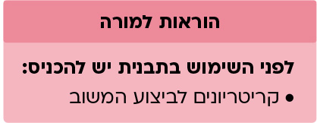
תשובה...
תשובה...
תשובה...
תשובה...
הכנס קריטריון א'...
תשובה...
תשובה...
תשובה...
תשובה...
הכנס קריטריון ב'...

Slide 2
משוב על פי קריטריונים מבוססי מחוון
קרא בעיון את עבודת חבריך ותן לו משוב בעזרת המחוון המצורף -
סמן בעיגול את השלב שבו אתה חושב שהוא נמצא בכל קריטריון
תן דוגמא מתוך הכתוב / הנאמר
הוראות
תן דוגמא להסבר
מומחה
מתלמד
מתחיל
תשובה...
תשובה...
תשובה...
תשובה...
הכנס קריטריון א'...
תשובה...
תשובה...
תשובה...
תשובה...
הכנס קריטריון ב'...

